Slide 1
Vodstvo na mape Slovenska
Vlastiveda 3. ročník

Slide 2
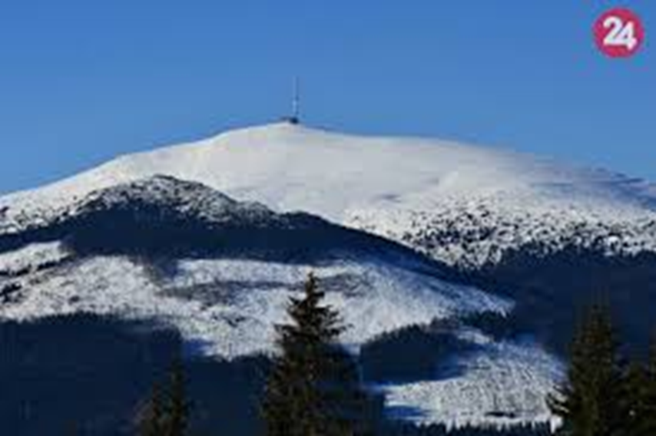
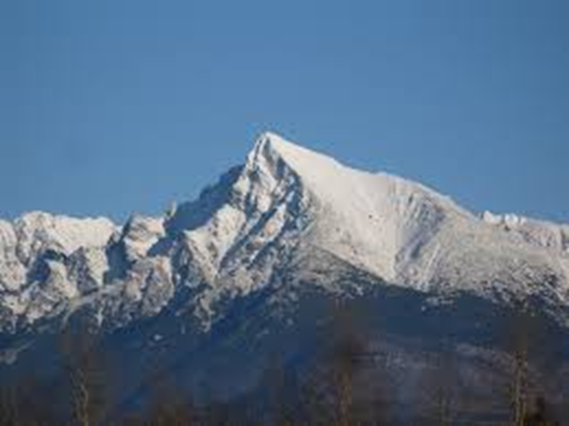
Dávno, pradávno vraj Tatry boli len jedným pohorím. Všetky vrchy a doliny boli vedľa seba a spoločne si nažívali. I stáli vedľa seba vrchy Kriváň a Kráľova hoľa. Kriváň bol statný vrch s hlavou naklonenou k svojej susede Kráľovej holi . Ona zas bola krásna, zarastená lesmi a kvetmi. A ako to už v rozprávkach býva, zaľúbili sa do seba. Spolu vítali ráno slnko, počúvali štebot vtákov a tešili sa z každej novej rastlinky a zvieratka, ktoré na nich boli. Lenže zlej čarodejnici, ktorá žila pod vrchmi sa táto láska nepáčila. Jednej noci uvalila na vrchy kliatbu. Zem sa zatriasla a Tatry sa rozdelili na dve časti. Kriváň ostal v jednom pohorí, ktoré dnes nazývame Vysoké Tatry a Kráľova hoľa v druhom, v Nízkych Tatrách.

Slide 3
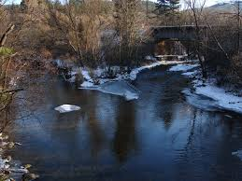
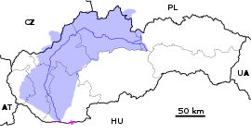
Kriváň a Kráľova hoľa boli navždy rozdelení. Kliatba bola tak silná, že sa nedala prelomiť. Plakala Kráľova hoľa, plakal Kriváň. Slzy im stekali po svahoch a vytvorili malé rieky. Slzy Kráľovej hole ľudia pomenovali Čierny Váh a slzy Kriváňu Biely Váh. Pod vrchmi žila dobrá víla Tatranka. Už sa nemohla pozerať na ten obrovský žiaľ, tak sa rozhodla zaľúbencom pomôcť. Spojila ich slzy – Čierny Váh a Biely Váh- do jednej krásnej rieky. Aspoň takto mohli byť spolu. Tá rieka sa volá Váh.

Slide 4
Na Slovensku máme veľa vodných tokov a plôch. Na mape ich značíme modrou farbou.

Slide 5
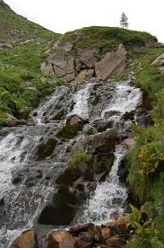
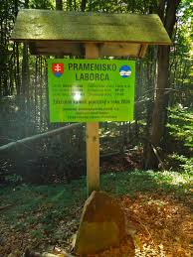
Na Slovensku máme : - pramene - je to miesto, kde podzemná voda prirodzene, voľne vyviera na zemský povrch

Slide 6
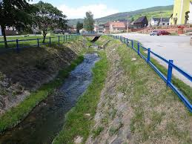
- potoky – malé vodné toky

Slide 7
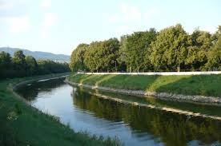
- riečky a rieky – našou najdlhšou riekou je Váh a najväčšou riekou Dunaj

Slide 8
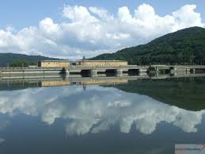
- vodné nádrže a priehrady- Zemplínska Šírava, Bukovec, Domaša, Oravská Priehrada , Ružín, Liptovská Mara, Gabčíkovo

Slide 9
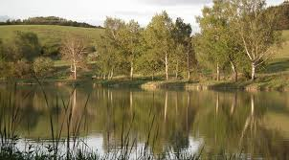
- jazerá, rybníky – Vinianske jazero, Izra, Štrkovecké jazero, Slnečné jazerá, Handlovský rybník, Levické rybníky

Slide 10
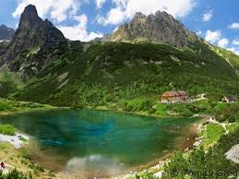
-plesá Pleso je typ jazera, ktoré vzniklo roztopením horského ľadovca. Vznikli pred vyše 10 000 rokmi. Žabie pleso, Zelené pleso, Popradské pleso, Štrbské pleso...

Slide 11
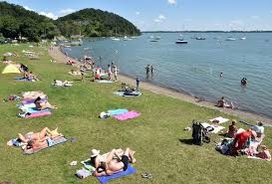
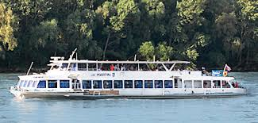
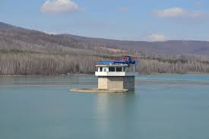
Vodné plochy majú rôzne využitie napríklad ako zdroj pitnej vody, na výrobu energie, dopravu, či šport.

Slide 12
Zapamätaj si :
Vo všetkých typoch krajín nájdeme pramene, potoky riečky alebo rieky. Vodné plochy majú veľké využitie. Slúžia ako zdroj pitnej vody, na výrobu energie, dopravu a šport. Vodné plochy na mape značíme modrou farbou.

